Slide 1
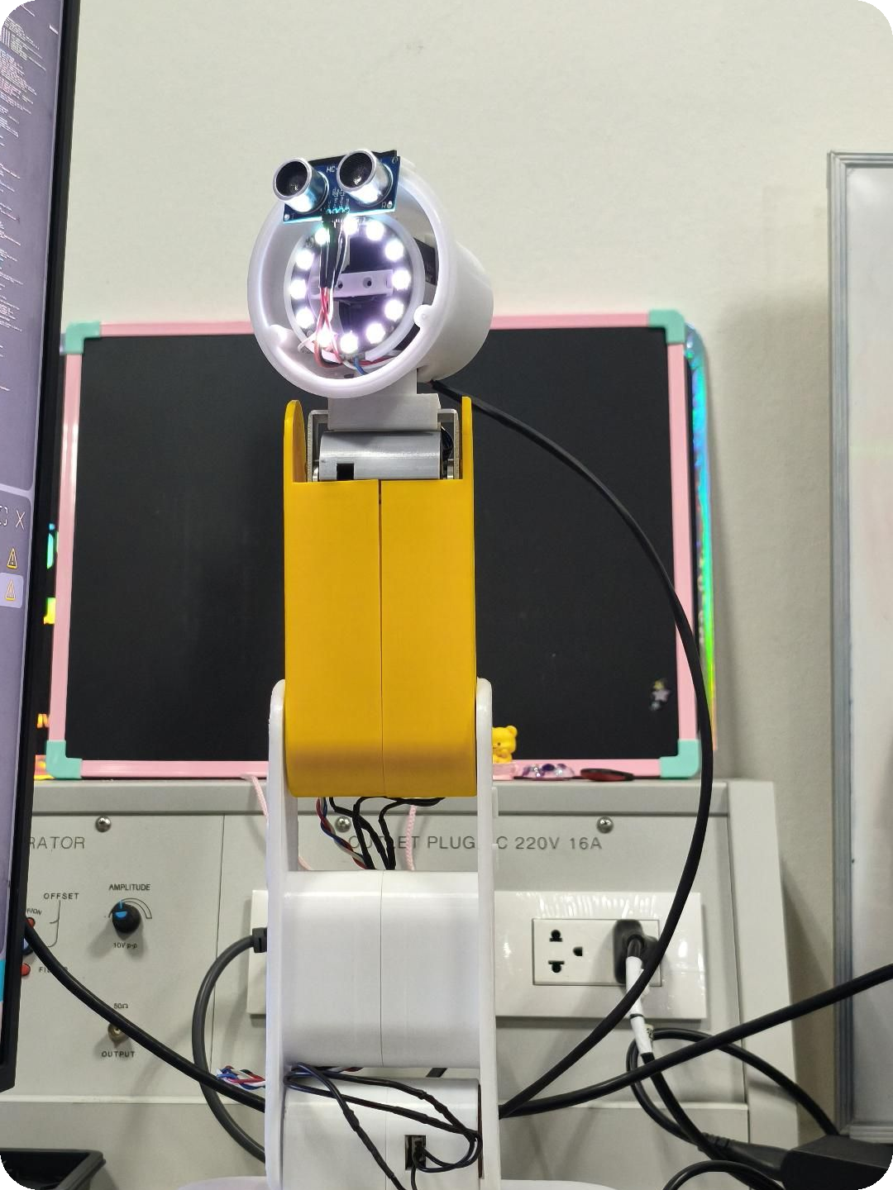
โคมน้อย
โคมไฟหุ่นยนต์ที่มีอารมณ์
และฮอร์โมนเป็นของตัวเอง
Notes:
เปิดตัวโปรเจกต์ โคมน้อย โคมไฟหุ่นยนต์ที่ไม่ได้แค่เปิดปิดไฟ แต่มีอารมณ์ ความรู้สึก และฮอร์โมนจำลองเป็นของตัวเอง ชี้ให้ดูรูปโคมจริงทางขวา: ตาคือเซนเซอร์ระยะ ปากคือวงแหวน LED

Slide 2
แนวคิด: โคมไฟที่ “รู้สึก” ได้
ไม่ใช่แค่เปิด–ปิดไฟ
5
5
แต่สังเกต ตอบสนอง และผูกพัน
ฮอร์โมนจำลอง
อารมณ์
โคมน้อยจำลองระบบฮอร์โมนของสิ่งมีชีวิตตัวเล็ก ๆ ค่าฮอร์โมนแต่ละตัวขึ้นลงตามสิ่งที่เกิดขึ้นรอบตัว แล้วผลักให้โคมแสดงอารมณ์ออกมาเป็นท่าทางและแสง
9
5
การโต้ตอบ
ข้อต่อของแขนกล
Notes:
อธิบายแนวคิดสั้น ๆ: โคมน้อยมีฮอร์โมนจำลอง 5 ตัว ที่ขับอารมณ์ 5 แบบ ตอบสนองต่อการโต้ตอบ 9 แบบ และแสดงออกผ่านแขนกล 5 ข้อต่อ ตัวเลขทั้งสี่นี้คือภาพรวมของทั้งระบบ

Slide 3



ภาพรวมระบบ: รับรู้ → คิด → แสดงออก
1 รับรู้
2 คิด
3 แสดงออก
วัดระยะคนด้วยเซนเซอร์อัลตราโซนิก
รับการโต้ตอบ 9 แบบ เช่น ลูบ ทักทาย ตบ
ฮอร์โมนจำลอง 5 ตัวขึ้นลงตามเหตุการณ์
รวมค่าฮอร์โมนเป็นอารมณ์ 5 แบบ
ขยับแขนกล 5 ข้อต่อ
ปรับแสง LED ของโคม
ถ้าถูกจับหรือขวาง จะค้างท่า ไม่ฝืนแรง
ควบคุมด้วย ESP32 รัน MicroPython | แดชบอร์ดบนคอมพิวเตอร์ดูสถานะภายในแบบเรียลไทม์
Notes:
เล่าการไหลของข้อมูล: โคมรับรู้ระยะและการสัมผัส ฮอร์โมนจำลองคำนวณว่าตอนนี้รู้สึกอย่างไร แล้วแสดงออกด้วยท่าทางและไฟ สมองคือ ESP32 และมีแดชบอร์ดไว้ดูสถานะภายใน

Slide 4
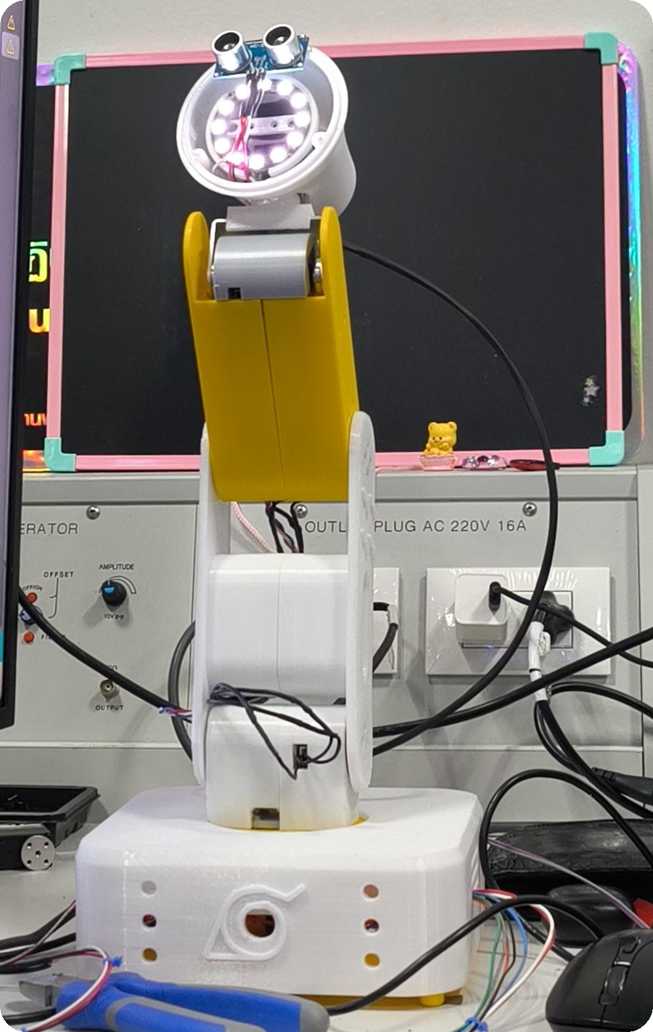
ฮาร์ดแวร์: แขนกล 5 ข้อต่อ หัวเป็นโคมไฟ
1
1
ดวงตา
2
วงแหวน LED
2
เซนเซอร์อัลตราโซนิก HC-SR04 วัดระยะคนที่เข้าใกล้
ไฟของโคม ปรับสีและความสว่างตามอารมณ์
3
3
หัวโคม
4
ข้อศอก
4
เงยและเอียงได้ (head pitch / roll) เพื่อ “มอง” และแสดงท่าทาง
ยกและโน้มแขนสีเหลืองเข้าหาคนหรือหลบออก
5
5
ไหล่
6
ฐาน
6
ยกลำตัวขึ้น–ลง ทำท่าตื่นตัว ง่วง หรือหลับ
หมุนซ้าย–ขวา (yaw) ตัวฐานเป็นชิ้นงานพิมพ์ 3 มิติ
Notes:
ใช้รูปโคมจริงอธิบายทีละหมายเลข 1 ดวงตาคือเซนเซอร์ระยะ 2 วงแหวน LED 3 หัวโคมเงยเอียงได้ 4 ข้อศอก 5 ไหล่ 6 ฐานหมุนซ้ายขวา รวมเป็นแขนกล 5 ข้อต่อ

Slide 5




ฮอร์โมนจำลอง 5 ตัว ขับเคลื่อนความรู้สึก
ระวังตัว
อยากรู้
ผูกพัน
ง่วง
ป่วย
อะดรีนาลีน
โดพามีน
ออกซิโทซิน
เมลาโทนิน
ไซโทไคน์
พุ่งสูงเมื่อโดนตบหัวหรือมีอะไรพุ่งเข้าหา ทำให้โคมกลัว
ขึ้นเมื่อมีคนเดินเข้ามาช้า ๆ ทำให้โคมสนใจ
สะสมเมื่อมีคนอยู่ใกล้และลูบหัว ทำให้โคมอบอุ่น
ค่อย ๆ เพิ่มเมื่อไม่มีใครอยู่ใกล้ จนโคมหลับ
ขึ้นเมื่อโคมถูกน้ำ (จำลองจุ่มน้ำ) และต้องได้รับการรักษา
ค่าฮอร์โมนแต่ละตัวแสดงเป็นเปอร์เซ็นต์ (0–100%) บนแดชบอร์ดแบบสด
Notes:
แนะนำฮอร์โมนทั้ง 5 ตัวตามชื่อบนแดชบอร์ด: ระวังตัว (อะดรีนาลีน) อยากรู้ (โดพามีน) ผูกพัน (ออกซิโทซิน) ง่วง (เมลาโทนิน) และป่วย (ไซโทไคน์) แต่ละตัวถูกกระตุ้นด้วยเหตุการณ์ต่างกัน

Slide 6
5 อารมณ์ ที่โคมแสดงออกได้
ปกติ
ไม่มีใครอยู่ใกล้
เคล็ดลับตอนสาธิต
สนใจ
เดินเข้ามาช้า ๆ และอยู่ในระยะประมาณ 3 วินาที
ยืนตรงหน้าหัวโคม อย่านิ่งเกิน 20 วินาที
อบอุ่น
อยู่ใกล้ + ลูบหัว ประมาณ 25 วินาที
กลัว
โดนตบหัว หรือมีอะไรพุ่งเข้าหา
สีของแต่ละอารมณ์ใช้เหมือนกันทั้งบนแดชบอร์ดและแถบสถานะ
หลับ
ไม่มีใครอยู่ 40 วินาที แล้วหลับต่อ 8 นาที
Notes:
ไล่ทีละอารมณ์พร้อมเงื่อนไข ปกติเมื่อไม่มีใคร สนใจเมื่อมีคนเดินเข้ามาช้า ๆ อบอุ่นเมื่ออยู่ใกล้และถูกลูบหัว กลัวเมื่อถูกตบหรือมีอะไรพุ่งเข้าหา และหลับเมื่อไม่มีใครอยู่นาน บอกเคล็ดลับตอนสาธิตด้านขวา

Slide 7
9 การโต้ตอบ ที่ทำให้โคมรู้สึกต่างกัน
ทำให้โคมสบายใจ
ปลุก และกล่อมนอน
ทำให้โคมกลัว
1
ลูบหัว
5
ปลุก
7
ตบหัว
2
ลูบตัว
6
กล่อมนอน
8
ผลัก
3
ทักทาย
9
ดุ
4
รักษา
การโต้ตอบเหล่านี้ไปปรับค่าฮอร์โมน ซึ่งเป็นตัวกำหนดอารมณ์ของโคม
Notes:
การโต้ตอบมี 9 แบบ ตรงกับปุ่ม 1 ถึง 9 บนแดชบอร์ด แบ่งเป็นกลุ่มที่ทำให้โคมสบายใจ กลุ่มปลุกและกล่อมนอน และกลุ่มที่ทำให้โคมกลัว

Slide 8
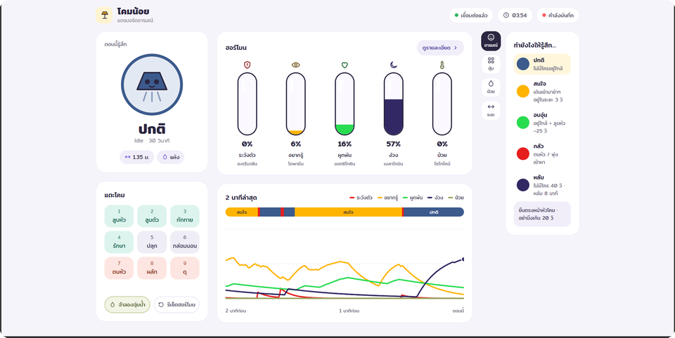



แดชบอร์ดอารมณ์: เห็นข้างในของโคม
หลอดฮอร์โมน 5 ตัว
ดูค่าเป็นเปอร์เซ็นต์แบบสด
กราฟ 2 นาทีล่าสุด
พร้อมแถบสีบอกอารมณ์ย้อนหลัง
แตะโคม 9 ปุ่ม
จำลองการโต้ตอบ และรีเซ็ตฮอร์โมนได้
ภาพหน้าจอจริงจากระบบ
Notes:
เปิดแดชบอร์ดจริงให้ดูได้เลย ด้านบนคือหลอดฮอร์โมน ด้านล่างคือกราฟ 2 นาทีล่าสุดพร้อมแถบสีอารมณ์ ส่วนซ้ายล่างคือปุ่มแตะโคมไว้จำลองการโต้ตอบ

Slide 9
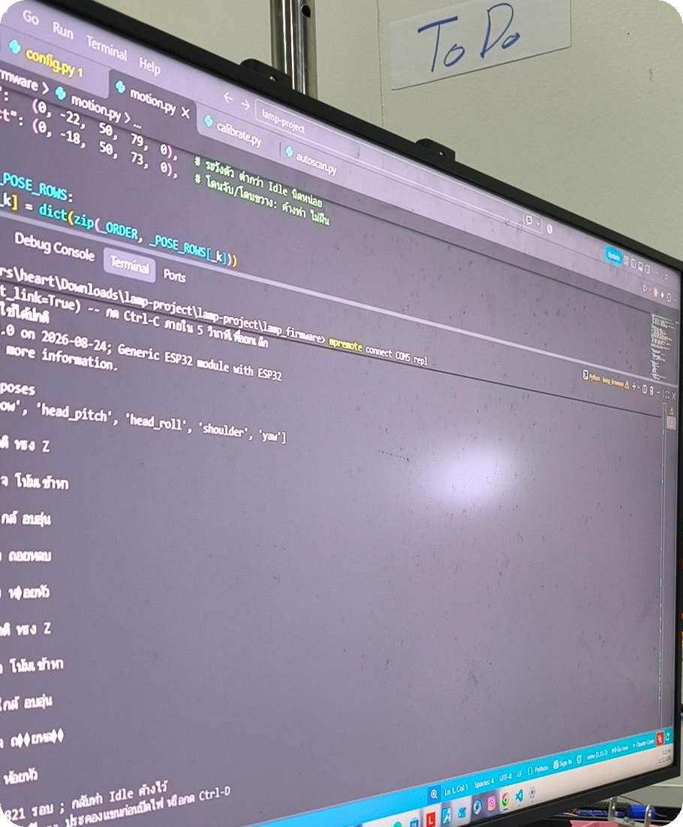



ซอฟต์แวร์: เฟิร์มแวร์บน ESP32
สมองและตัวขับ
ESP32 รัน MicroPython ขับเซอร์โว Feetech SCS15
โค้ดแยกเป็นไฟล์
config.py (ท่าทาง) motion.py (การเคลื่อนไหว) calibrate.py (ปรับเทียบ) autoscan.py (สแกนอัตโนมัติ)
ไม่ฝืนแรงเกินไป
ถ้าโคมถูกจับหรือถูกขวาง จะค้างท่าไว้แทนที่จะฝืน
ทดสอบสด
ส่งโค้ดและดูผลผ่าน mpremote (REPL) ได้ทันที
Notes:
ฝั่งซอฟต์แวร์เขียนด้วย MicroPython บน ESP32 แยกไฟล์ตามหน้าที่ มีฟังก์ชันปรับเทียบข้อต่อ และมีกลไกให้โคมค้างท่าเมื่อถูกจับหรือขวาง เพื่อไม่ให้เซอร์โวฝืน

Slide 10
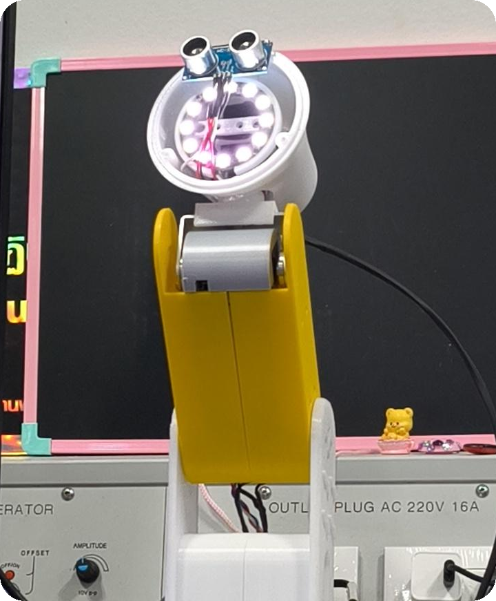
สรุป
1
โคมที่มีฮอร์โมนจำลอง 5 ตัว
ขับอารมณ์ 5 แบบ ตามเหตุการณ์รอบตัว
2
ตอบสนองด้วยร่างกายจริง
แขนกล 5 ข้อต่อและไฟ LED แสดงออกถึงความรู้สึก
3
มองเห็นข้างในได้
แดชบอร์ดแสดงฮอร์โมนและอารมณ์แบบเรียลไทม์
ขอบคุณครับ ยินดีรับคำถาม
Notes:
สรุปสามประเด็น: ฮอร์โมนจำลองขับอารมณ์ ร่างกายจริงแสดงออก และแดชบอร์ดมองเห็นภายในได้ แล้วเปิดให้ถามตอบ

